Slide 1

《城院生态圈》
总体设计、详细设计汇报
汇报组：G005 时间：2021年11月

Slide 2
目录
Contents
PART 03
详细设计报告简述
1
2
PART 05
参考文献
PART 04
小组分工
PART 01
引言部分
PART 02
总体设计报告简述
3
4
5
延时符

Slide 3
PART 01
引言部分
延时符

Slide 4
引言部分
系统概述
本文档用于说明对于“城院生态圈”的需求分析。
本项目是通过小程序实现用户的交流论坛——“城院生态圈”，以爱护动植物、科普相关知识为目的，作为一个论坛平台供校内学生们交流动植物。力争做到界面清新、充实功能、无广告、无收费，操作简单易上手，吸引用户加入。本项目实现的小程序最终会在微信小程序的搜索栏下找到并运行。
标识
文件状态： [√] 草稿 [ ] 正式发布 [ ] 正在修改 | 文件标识： | SE2021-G005-系统设计说明
 | 当前版本： | 0.3
 | 作者： | 黄依豪，梁晓勇，李东泽
 | 完成日期： | 2021-11-9
文件状态： [√] 草稿 [ ] 正式发布 [ ] 正在修改 | 文件标识： | SE2021-G005-软件详细设计
 | 当前版本： | 0.1
 | 作者： | 黄依豪，梁晓勇，李东泽
 | 完成日期： | 2021-11-14
开发历史
相关文档
2021/9/15-2021/9/23 课题选择
2021/9/23-2021/10/10 项目计划制定
2021/10/10-2021/10/17 可行性分析报告制定
2021/10/18-2021/10/24 需求分析报告制定
2021/11/3-2021/11/7 系统设计说明报告制定
2021/11/10-2021/11/14 详细设计报告指定
SE2021-G005-项目想法1.0.docx
SE2021-G005-项目计划表0.1.docx
SE2021-G005-可行性分析报告1.1.docx
SE2021-G005-需求分析报告1.1.docx
SE2021-G005-系统设计说明0.4.docx

Slide 5

引言部分
投资方、开发方
G005小组
支持机构
浙大城市学院
面向的用户
当然用户：杨枨老师
典型用户：黄依豪、李东泽、梁晓勇、黄浩、顾博宇、侯永

Slide 6
PART 02
总体设计报告简述
延时符

Slide 7
系统级设计决策
（2） 微信小程序（已采纳）
a.本系统的开发意图：为了能够更好的让学生了解学校，了解学校内有哪些生态环境，以及提高学生动植物保护的意识。同时提供一个平台供有需要的人们进行交流。
b.本系统的作用范围：微信小程序
c.本系统的主要功能：“云吸猫”“云撸狗”等论坛交流功能，动植物科普功能，动物城友会功能、管理员功能等。
d.本系统的技术要求：采用微信开发者工具相关技术，例如wxml,wxss,Java Script等，采用其他例如Spring相关技术作为辅助。
e.本系统的安全性、保密性和私密性需求保证方法：使用[云开发]，具有以下3个链路优势：
a)防刷防攻击：小程序中调用后端云函数时，在公网上的数据传输都采用的微信的私有协议。能保证调用方一定来自于小程序端，防止信息在公网被窃取，而且能有效的防止重放攻击等。
b)链路加密：C端是微信的可信客户端，使用破解微信会被封号。公网的网络通讯过程走的加密链路，能对敏感信息做到全链路有效保护。
c)网络优化：小程序的请求会首先接近接入到微信接入集群，然后微信后台通过专线走内网将请求转发给云开发中部署的后台服务。而且还能利用微信私有协议对各种网络环境的多年优化能力，极大得提升了《城院生态圈》前后台交互的网络链路。
对两种可选方案的SWOT分析： （1） 移动端App
Strengths / 优势：a.可随时启用，在线服务高b.可实现功能多，运行速度快c.下载一次即可重复使用 | Weaknesses / 缺陷：a.需要从应用市场下载b.要满足两个系统c.版本要不定期更新，开发周期长，维护成本高
Opportunities / 机会：a.智能手机用户基数大b.移动应用发展趋势良好c.移动应用开发准入门槛低 | Threats / 挑战：a.饱和市场下需要创新b.需要满足客户的不同需求c.要看清市场方向，抓住市场机遇
Strengths / 优势：a.无需下载，也无需注册b.代码封装条件优，打开快c.开发维护成本低 | Weaknesses / 缺陷：a.受微信平台限制，无法开发大型程序b.技术框架不稳定c.不能跳转外链网址
Opportunities / 机会：a.微信用户基数大b.移动应用发展趋势良好c.微信小程序开发准入门槛低 | Threats / 挑战：a.承受微信平台的限制要求b.需要满足客户的不同需求c.要看清市场方向，抓住市场机遇

Slide 8
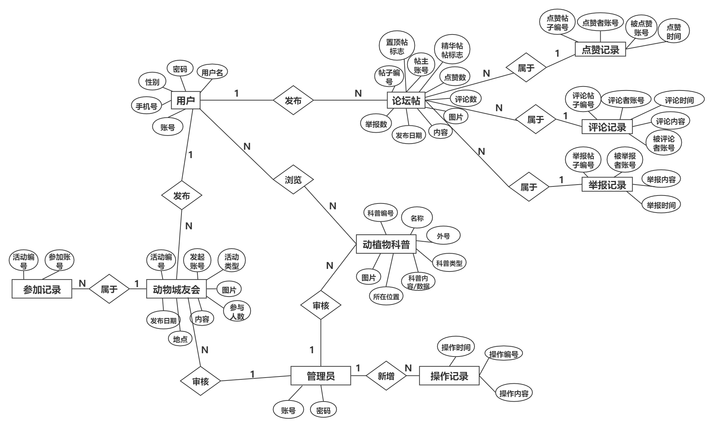
系统体系结构设计
E-R图
论坛帖设计（Post）
字段名 | 中文名称 | 数据类型 | 能否为空 | 说明
post_ID | 帖子ID | Varchar | 否 | 主键
post_PersonID | 贴主ID | Varchar | 否
post_Content | 帖子内容 | Varchar | 否
post_Date | 帖子发布时间 | Date | 否
post_LikeNum | 点赞数量 | Long Integer | 否
post_CommentNum | 评论数量 | Long Integer | 否
post_ReportNum | 举报数量 | Long Integer | 否
post_Image | 图片 | Image | 是
post_isTop | 是否为置顶帖 | Boolean | 否
post_isEssential | 是否为精华帖 | Boolean | 否
动植物科普设计（）
字段名 | 中文名称 | 数据类型 | 能否为空 | 说明
pos_ID | 科普信息编号 | Long Integer | 否 | 主键
pos_Type | 科普主角类型 | Varchar | 否
pos_Name | 科普主角学名 | Varchar | 否
pos_NickName | 科普主角别名 | Varchar | 是
pos_Character | 科普主角性格 | Varchar | 是
pos_Sex | 科普主角性别 | Varchar | 是
pos_Condition | 科普主角状况 | Varchar | 是
pos_Appearance | 科普主角外貌 | Varchar | 是
pos_Location | 科普主角所在位置 | Varchar | 是
pos_Image | 科普主角图片 | Image | 是
动物城友会设计（Animal City Friends Club）[1]
字段名 | 中文名称 | 数据类型 | 能否为空 | 说明
_ID | 活动ID | Long Integer | 否 | 主键
_PersonID | 活动发起人ID | Varchar | 否
_Type | 活动类型 | Varchar | 否
_Num | 活动参与人数量 | Varchar | 否
_Content | 活动内容 | Varchar | 否
_Location | 活动地点 | Varchar | 否
_Date | 发布日期 | Date | 否
activity_Image | 活动相关介绍图 | Image | 是

Slide 9
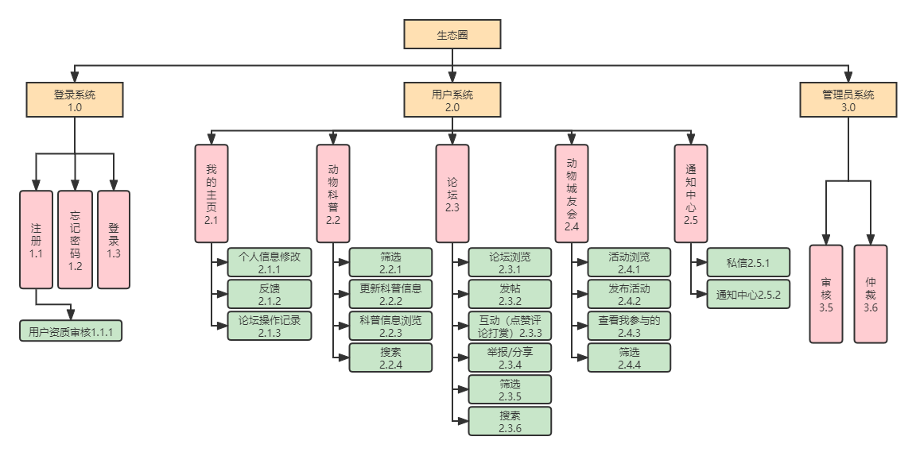
系统层次结构
上图是系统的系统层次图。通过该图可以清楚地看到系统存在的板块，以及对应板块中存在的功能。首先是登录系统，有注册、忘记面和登陆的选项。其次是登录后进入用户系统，可以使用的功能有个人信息查看修改、动植物科普、论坛交流、动物城友会、通知中心等功能，其次是管理员系统，用户审核用户上传的活动信息以及科普信息，也负责处理被举报的帖子和用户。

Slide 10
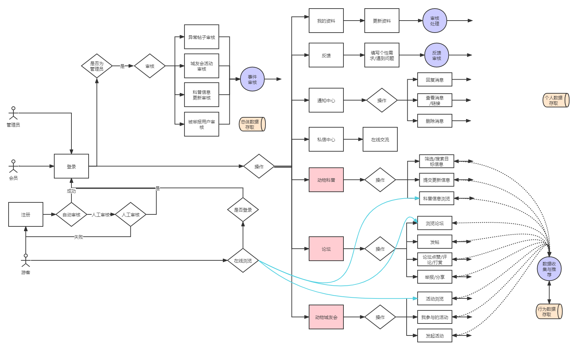
业务流图
如图所示，是本软件基本的一个业务流图，用户在注册或者登陆之后可以进入到主界面，若不注册，则只能进入到主界面进行浏览功能，其他功能都不能进行。登陆若非管理员账号，就可以使用论坛功能、动物城友会功能、动植物科普功能、通知和私信功能、我的信息查看功能等。若为管理员账号，则除了使用基本功能外，还能使用异常帖子审核、城友会活动审核、科普信息审核、被举报帖子以及用户审核、封禁等功能。

Slide 11
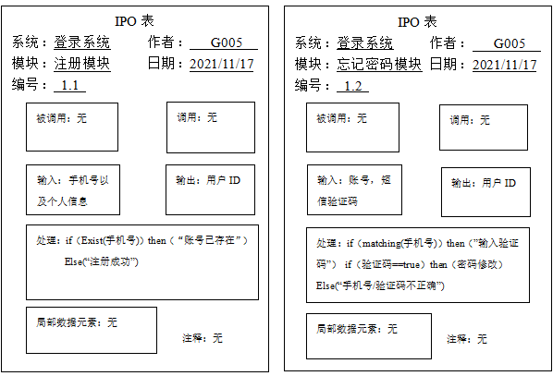
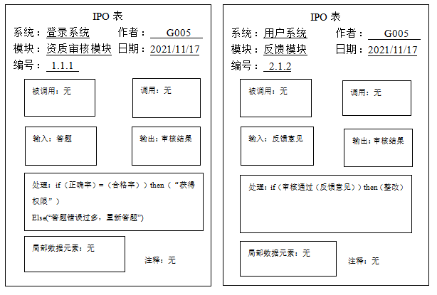
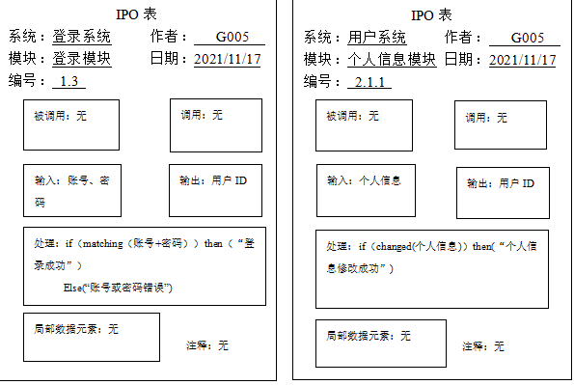
IPO表

Slide 12
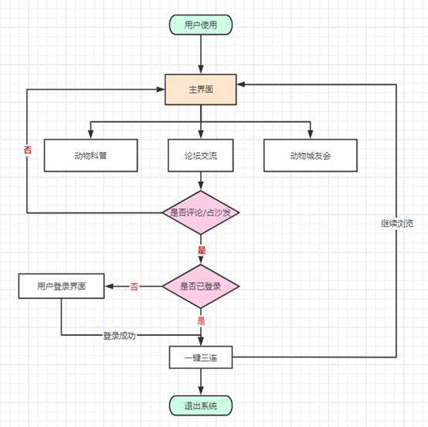
系统流程图
用户界面流程图
用户首先进入主界面，不登录即可查看动植物科普、论坛帖子、动物城友会等信息。但是如果要进一步操作，例如评论就会弹出登录界面。登录后即可使用完整功能。

Slide 13
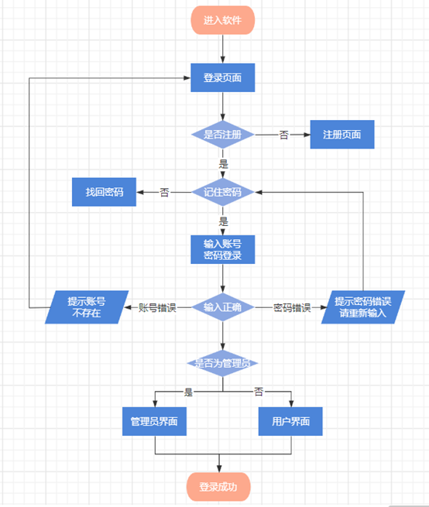
系统流程图
登录系统流程图
用户进入登录界面，登陆界面可以输入账号密码、注册、忘记密码，用户输入账号密码，首先检测账号是否存在，若不存在，则引导用户进行注册。其次检测账号密码是否正确，若不正确，则引导用户进入忘记密码找回密码。最后检测是否为管理员，是则进入管理员界面，否则进入用户界面。

Slide 14
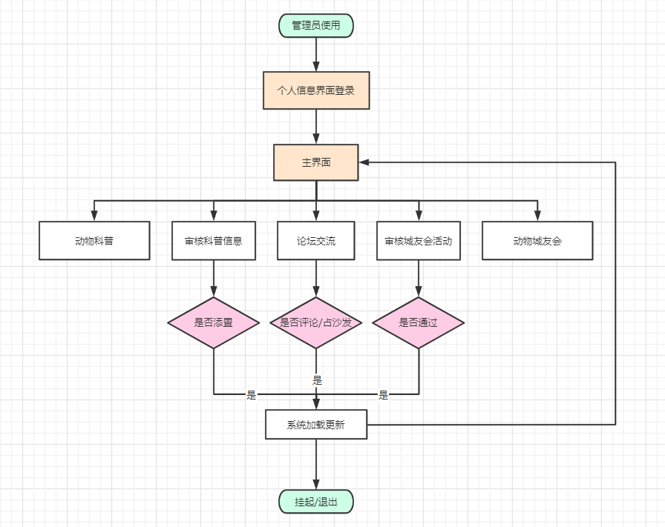
系统流程图
管理员界面流程图
管理员登录后，首先进入主界面，管理员界面提供了用户界面的基本功能，同时也有审核功能，分别为科普信息上传的审核功能和城友会活动的审核功能。审核后信息即可更新。

Slide 15
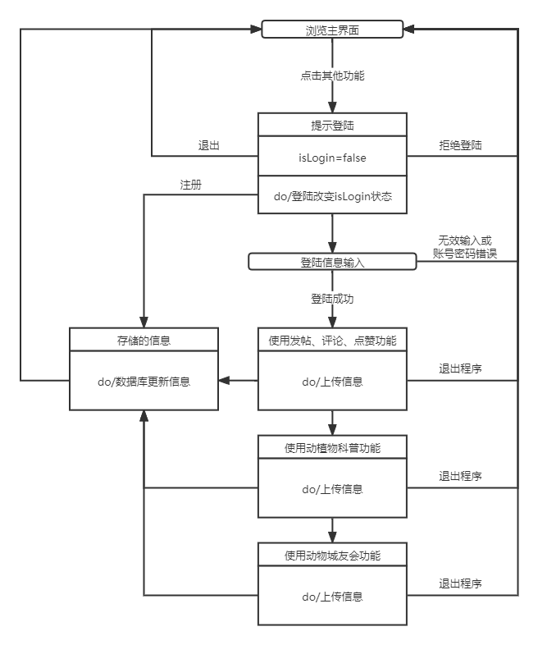
软件体系总体功能/对象结构
状态图
浏览主界面不需要登录，但是一旦用户想要进行评论、点赞等操作就会提示登陆，拒绝登陆就继续浏览主界面。输入账号密码后系统会核对，没有则提示注册并且更新数据库。登入后使用发帖、评论等功能也会更新数据库。

Slide 16
测试计划与用户手册
此处通过文件展示

Slide 17
PART 03
详细设计报告简述
延时符

Slide 18
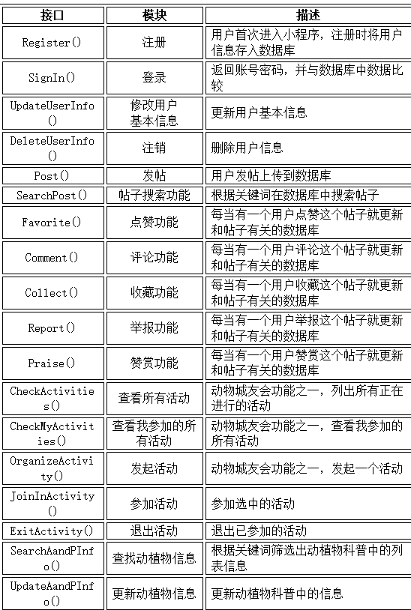
软件配置项级设计决策
用户接口
内
部
接
口
1. 弹窗显示标准(自动登录等)
2. 屏幕布局自适应手机窗口大小
3. 将要采用的图形用户界面（GUI）标准
4.界面的各种功能按钮

Slide 19
运行设计决策
用户功能模块组合
用户功能模块运行控制
功能模块 | 主要功能
登录 | 输入账号密码进行登录
注册 | 输入用户信息进行注册
修改信息 | 输入新的用户信息并保存
重置密码 | 输入与旧密码不同的新密码进行重置密码
退出登录 | 用户退出登录
注销账号 | 删除与当前账号相关的所有信息
发帖 | 在论坛上发布帖子
点赞 | 点赞帖子
评论 | 评论帖子
收藏 | 收藏帖子
举报 | 举报帖子
赞赏 | 帖子
发起活动 | 在动物城友会里发起一个活动
查看活动 | 查看自己加入的活动或者现有的活动
功能模块 | 控制方法
登录 | 验证用户名与密码或微信账号，系统核对后才能进行登录
注册 | 验证微信号是否已在本小程序注册过，系统核对后才能进行注册
修改信息 | （无需特别验证）
重置密码 | 验证新密码旧密码是否相同，系统核对后才能重置
退出登录 | 询问用户是否确认退出后，再运行下一步
注销账号 | 输入密码判断是否正确，后询问用户是否确认注销，确认后再运行下一步
发帖 | 验证帖子内容是否含有违规信息，附件是否符合要求
点赞 | 验证账号是否被封禁、帖子是否存在
评论 | 验证账号是否被封禁、帖子是否存在
举报 | 验证账号是否被封禁、帖子是否存在
赞赏 | 验证账号是否被封禁、帖子是否存在
发起活动 | 活动发起人需要实名认证，留下身份信息
查看活动 | （无需特别验证）

Slide 20
运行设计决策
用户功能模块响应时间
用户功能模块组合
用户功能模块运行控制
功能模块 | 主要功能
登录 | 输入账号密码进行登录
注册 | 输入用户信息进行注册
修改信息 | 输入新的用户信息并保存
重置密码 | 输入与旧密码不同的新密码进行重置密码
退出登录 | 用户退出登录
注销账号 | 删除与当前账号相关的所有信息
发帖 | 在论坛上发布帖子
点赞 | 点赞帖子
评论 | 评论帖子
收藏 | 收藏帖子
举报 | 举报帖子
赞赏 | 帖子
发起活动 | 在动物城友会里发起一个活动
查看活动 | 查看自己加入的活动或者现有的活动
功能模块 | 运行时间描述
登录 | 成功登录响应时间不超过2s；用户名或密码错误提示响应时间不超过5s
注册 | 成功注册响应时间不超过2s；用户名已存在错误提示响应时间不超过3s
修改信息 | 成功修改信息并保存响应时间不超过3s
重置密码 | 成功重置响应时间不超过3s；新密码与旧密码相同错误提示响应时间不超过3s
退出登录 | 成功退出登录响应时间不超过2s
注销账号 | 成功注销用户响应时间不超过5s
发帖 | 成功发帖响应时间不超过5s
点赞 | 成功点赞反馈不超过3s
评论 | 成功评论反馈不超过5s
功能模块 | 控制方法
登录 | 验证用户名与密码或微信账号，系统核对后才能进行登录
注册 | 验证微信号是否已在本小程序注册过，系统核对后才能进行注册
修改信息 | （无需特别验证）
重置密码 | 验证新密码旧密码是否相同，系统核对后才能重置
退出登录 | 询问用户是否确认退出后，再运行下一步
注销账号 | 输入密码判断是否正确，后询问用户是否确认注销，确认后再运行下一步
发帖 | 验证帖子内容是否含有违规信息，附件是否符合要求
点赞 | 验证账号是否被封禁、帖子是否存在
评论 | 验证账号是否被封禁、帖子是否存在
举报 | 验证账号是否被封禁、帖子是否存在
赞赏 | 验证账号是否被封禁、帖子是否存在
发起活动 | 活动发起人需要实名认证，留下身份信息
查看活动 | （无需特别验证）

Slide 21
运行设计决策
功能模块 | 主要功能
登录 | 输入账号密码进行登录
审核活动 | 进入审核界面审核城友会中待审核的活动
审核帖子 | 在论坛中审核帖子是否具有违规信息
审核动植物科普信息 | 审核动植物科普界面中的信息是否有误
封禁 | 封禁违规用户
用户功能模块组合
功能模块 | 控制方法
登录 | 验证管理员账号以及密码，系统核对后才能进行登录
审核活动 | 验证管理员身份是否正确
审核帖子 | 验证管理员身份是否正确
审核动植物科普信息 | 验证管理员身份是否正确
用户功能模块运行控制
功能模块 | 运行时间描述
登录 | 成功注册响应时间不超过2s；用户名已存在错误提示响应时间不超过3s
审核活动 | 审核活动成功反馈时间不超过5s
审核帖子 | 审核帖子成功反馈时间不超过5s
审核动植物科普信息 | 审核科普信息成功反馈时间不超过5s
用户功能模块响应时间

Slide 22
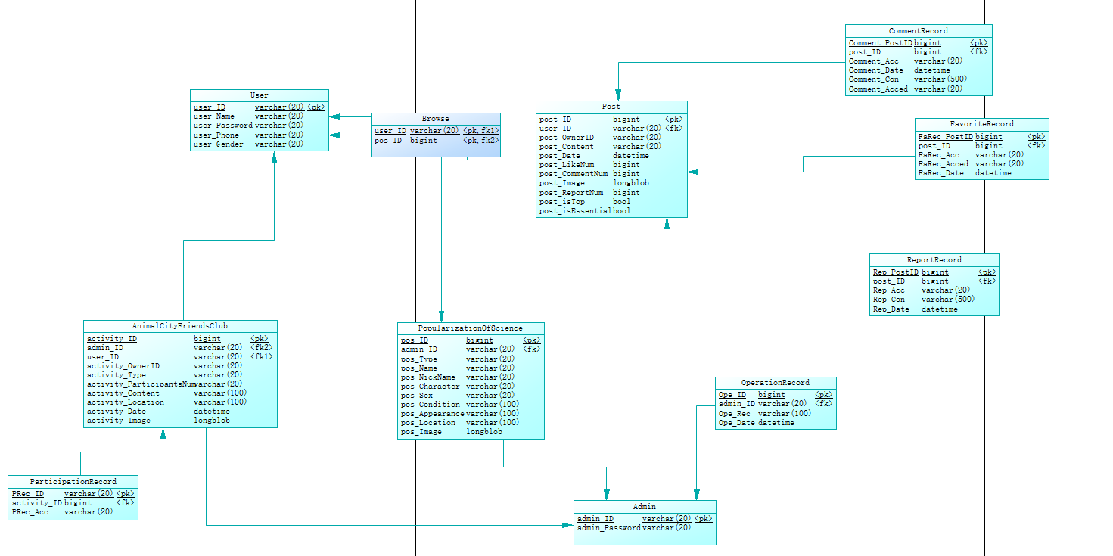
E-R图以及物理模型
在ER图中有10张表，分别是用户账号信息表，论坛帖子表，用户点赞记录表，用户评论表，用户举报记录表，动植物科普信息表，动物城友会信息表，参加记录表，管理员表，管理员操作记录表。其中用户具有用户名、密码、手机号等基本信息，论坛包括帖子编号、帖主账号、帖子内容等可供索引以及必要记录的字段，点赞记录、评论记录、举报记录都是为帖子信息服务的。此外还有动植物科普信息，具有相关数据字段记录各种动植物的学名、别名、出没地点等。动物城友会保存了活动的相关信息，参加记录保存了用户和活动之间的联系。另外，还有管理员表以及记录管理员行为的表。

Slide 23
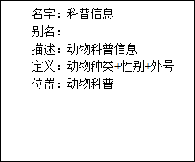
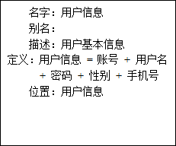
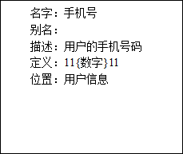
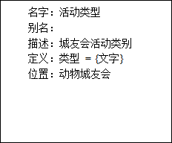
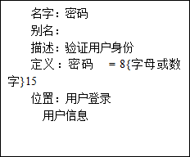
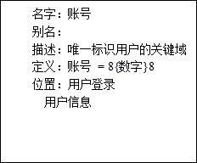
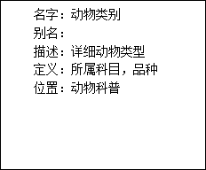
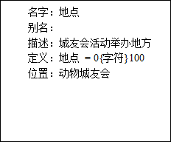
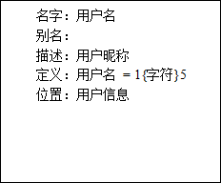
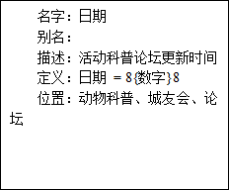
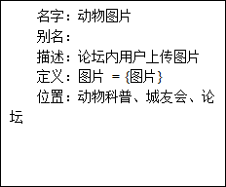
数据字
名字：论坛信息
别名：
描述：论坛索引信息
定义：论坛信息 = 用户账号+发布日期+论坛内容
位置：论坛帖

Slide 24
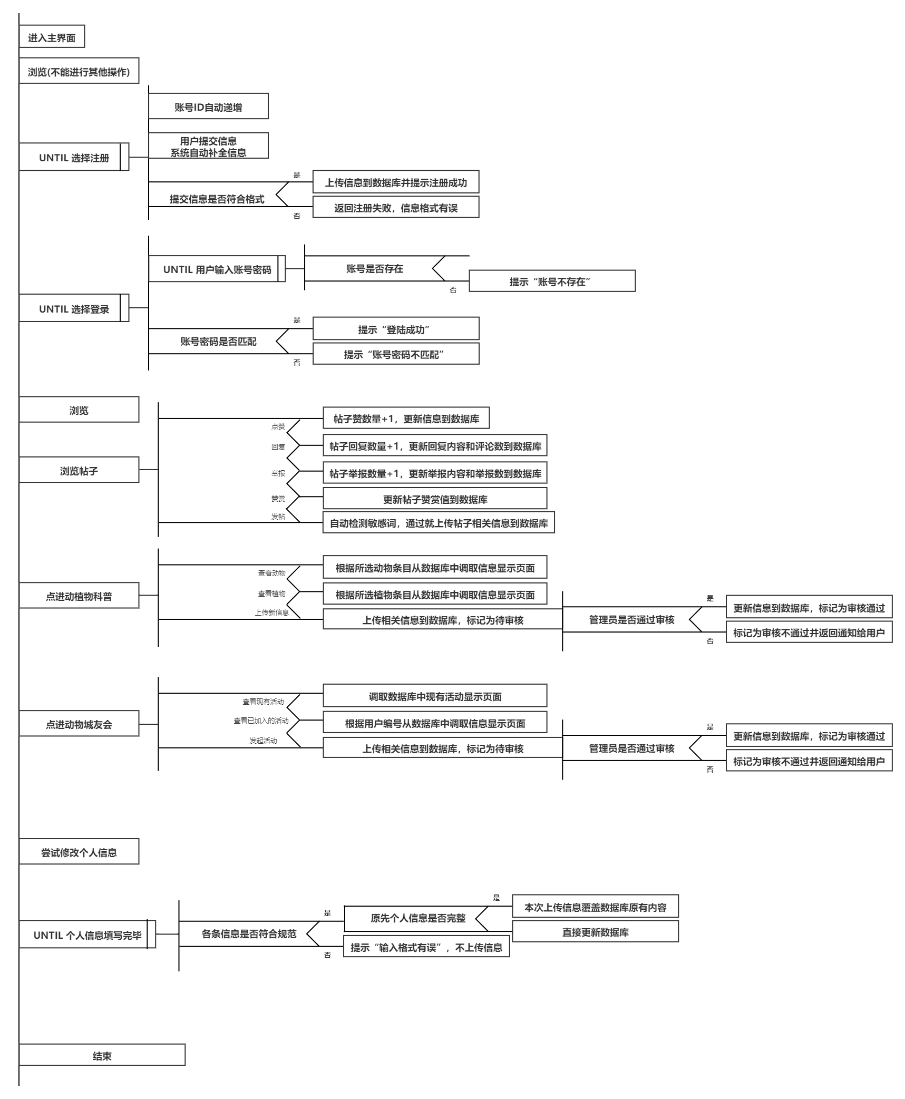
用户PAD图
进入用户界面，有动物科普，论坛交流，动物城友会三个页面可以前往，论坛交流是用户主界面，用户可在此界面浏览城院内其他用户发出的有趣动态或者云撸猫，云撸狗，当然最初点赞评论时需要用户登录，可进入登录界面实现，图中未显示
选择动物科普界面，用户可根据筛选按键选择自己感兴趣的信息，也可以选择系统推荐直接浏览，并且配备用户添加科普内容功能，通过审核即可更新在系统里
选择动物城友会，可以浏览已发布的活动，也可以自己设下活动，经过审核实现上传，另设个人信息界面，用户既可以查看和自己相关的动态消息，也可以修改个人信息；

Slide 25
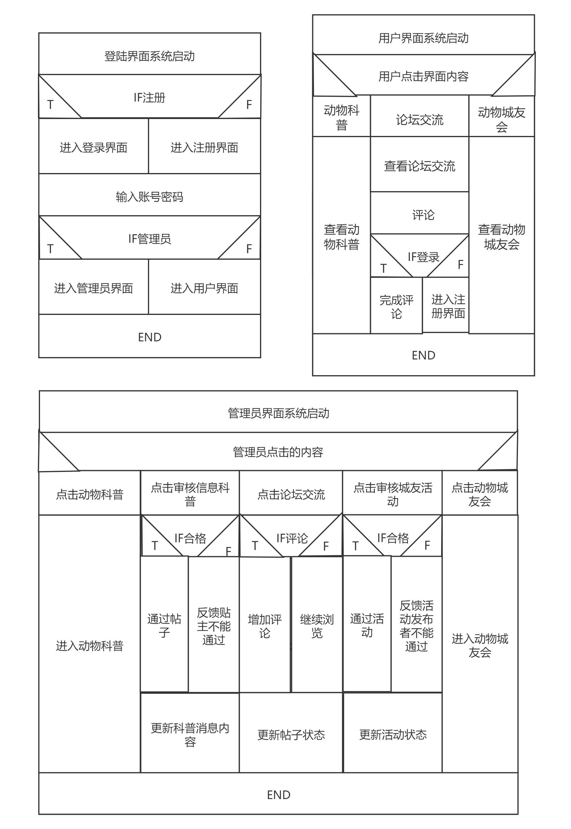
用户以及管理员相关N-S图
登录界面模块： 功能：用户或管理员进行登陆 输入：账号及密码 输出：和账号对应的用户的相关信息

Slide 26
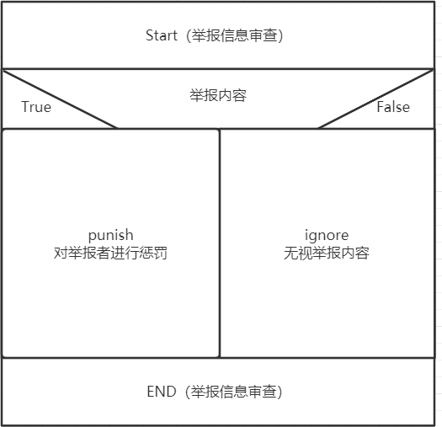
用户以及管理员相关N-S图
举报功能模块： 功能：举报违规帖子或者用户 输入：举报对象以及内容 输出：举报处理

Slide 27
用户以及管理员相关N-S图
用户功能模块： 功能：论坛交流、浏览功能，动植物科普功能、动物城友会功能 输入：点赞、评论、发帖、查看科普信息、查看活动等用户操作 输出：和用户操作对应的数据库信息调用以及显示

Slide 28
用户以及管理员相关N-S图
管理员功能模块： 功能：审核功能 输入：用户发起活动的操作、用户修改科普信息的操作、用户举报的操作等 输出：和管理员操作对应的数据库信息调用以及信息反馈给用户

Slide 29
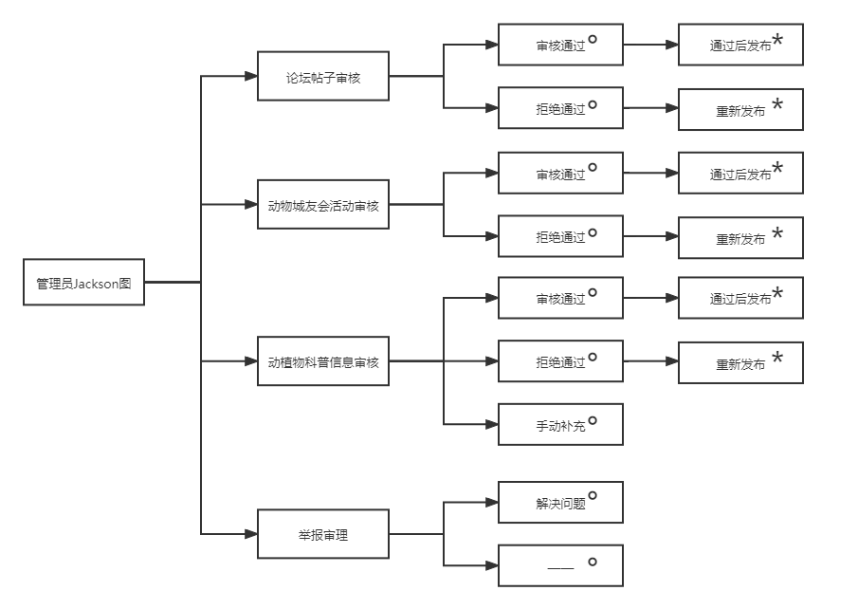
Jackson图

Slide 30
关键算法设计
（1）论坛部分
①帖子的实时更新算法
Procedure 加载帖子 is
begin
用户进入主界面
if 计时器到达三分钟
if 数据库里有帖子信息
then 从数据库调取帖子并按
最近更新时间排序显示在主界面
else 显示“暂无人发帖”
end if
计时器重置
end if
end 加载帖子
②十大热帖推送算法
Procedure 热帖算法 is
begin
if 计时器到达一小时
获取数据库中48小时内的帖子信息
计算权值 = 点赞数/10 + 评论数/5
取权值前十的帖子更新到十大热帖
计时器重置
end if
end 热帖算法

Slide 31
关键算法设计
（2）动植物科普
①动植物科普信息排序算法
Procedure 加载科普内容 is
begin
用户进入动植物科普界面
loop while 动植物科普界面保持活跃
if 数据库里有动物科普信息
then 从数据库调取活动并按最近更新
时间排序显示在活动界面
else 显示“暂时没有更新的啦”
end loop
end 加载动植物科普内容
（3）动物城友会
①活动排序算法
Procedure 加载活动 is
begin
用户进入活动界面
loop while 活动界面保持活跃
if 数据库里有活动信息
then 从数据库调取活动并按最近更新时间排序显示在活动界面
else 显示“暂没有活动”
end loop
end 加载帖子

Slide 32
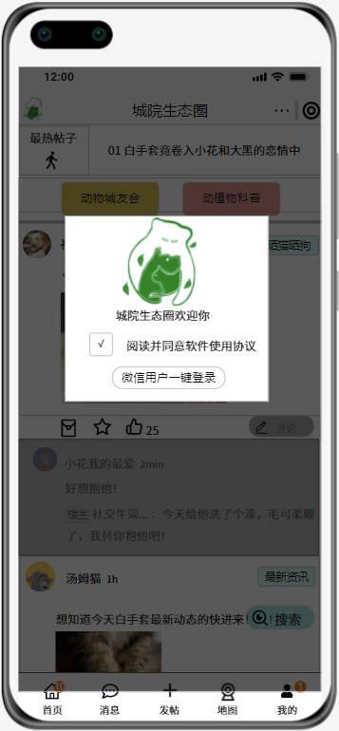
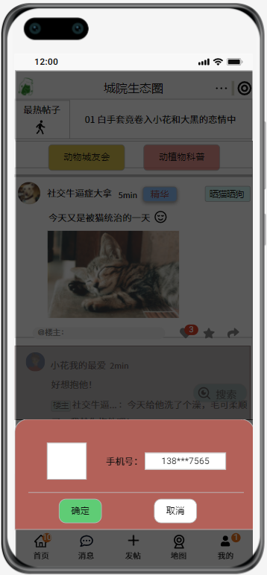
界面设计
进入程序向用户发送获取信息的请求，用于直接登录

Slide 33
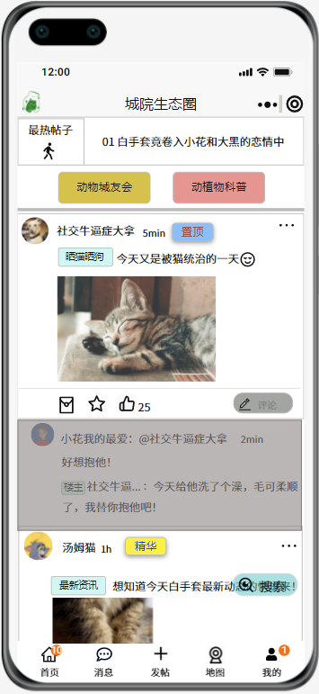

界面原型设计
可设置当前热帖
动植物科普
界面入口
动物城友会
界面入口
登录界面滑动浏览
可设置置顶帖
点赞、评论、收藏、转发
可设置精华帖

Slide 34
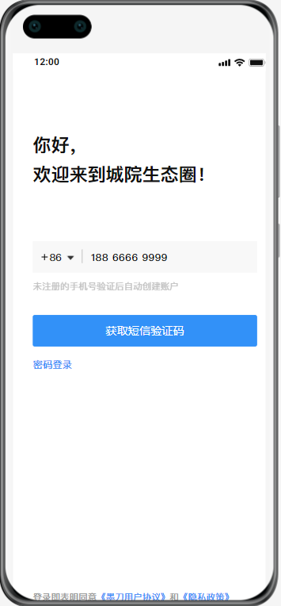
界面原型设计
若未登录就进行评论操作，则会跳到此界面要求登录。

Slide 35
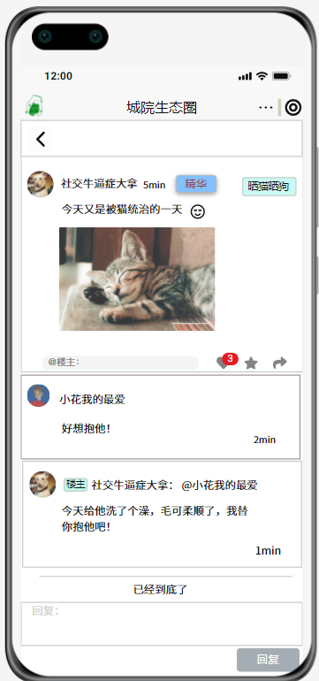
界面原型设计
点击帖子进入
详情浏览

Slide 36
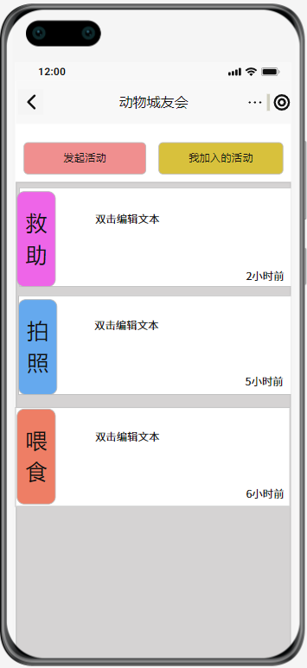
界面原型设计
点击动物城友会
进入功能界面
可发起活动
可查看自己加入的活动
可查看当前正在筹备的活动

Slide 37
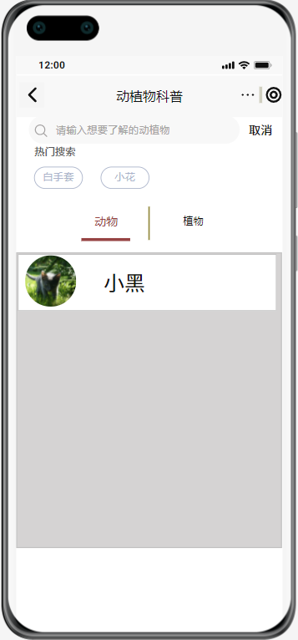
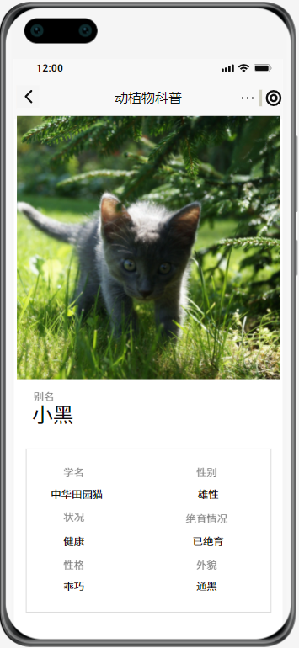
界面原型设计
点击动植物科普
进入功能界面
可查询想要获得的动植物信息
动植物分类查询
点击可查看动物详细信息

Slide 38
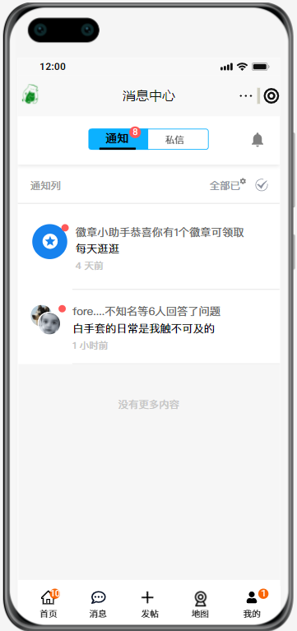
界面原型设计
点“消息”进入消息界面
可查看通知以及私信

Slide 39
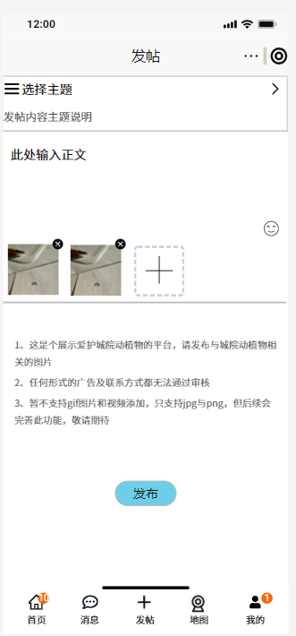
界面原型设计
点“发帖”进入帖子界面
可编辑自己想要的内容
说明了格式规范以及注意事项

Slide 40
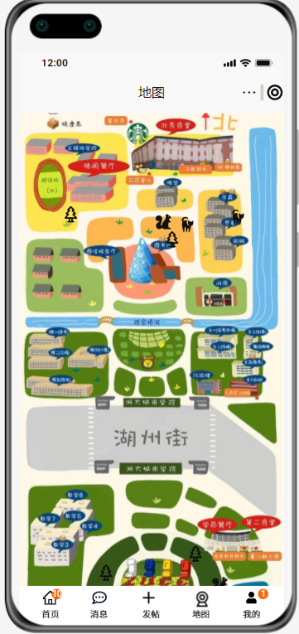

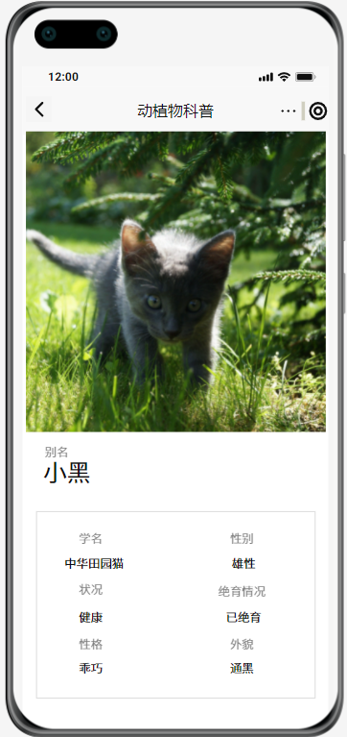
界面原型设计
点击这个图标会显示物种，再点击可以跳转到动植物科普界面
点地图进入地图界面
地图界面会标识出哪个部分经常出没哪种动物或有丰富种类的此植物

Slide 41
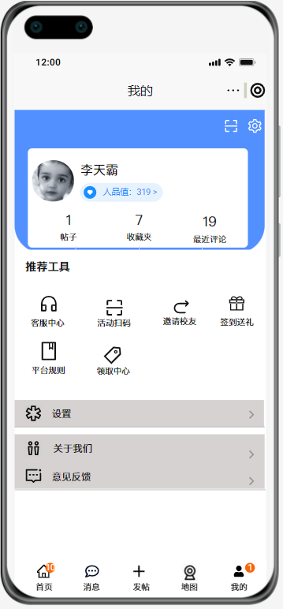
界面原型设计
点“我的”进入
个人信息界面

Slide 42
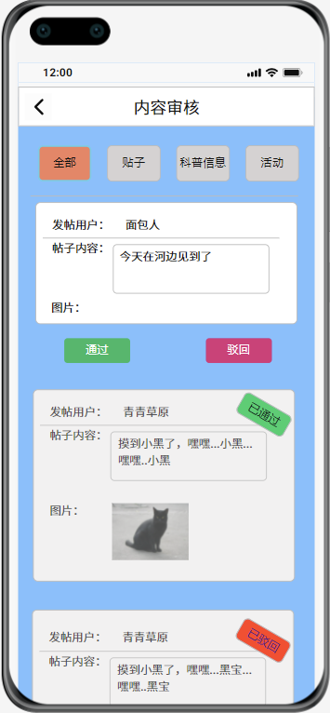
界面原型设计
管理员审核界面

Slide 43
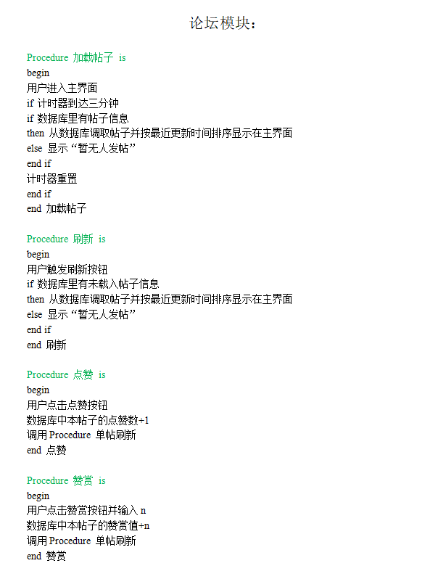
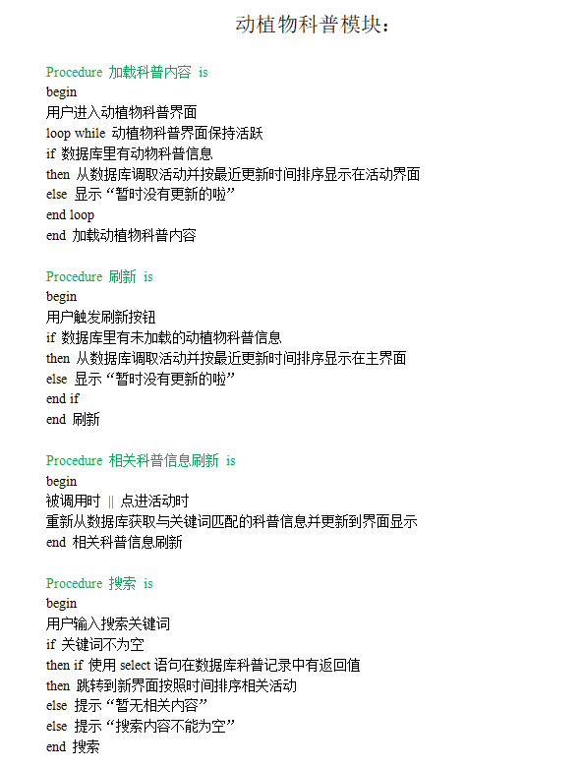
伪代码设计（部分展示）

Slide 44
PART 04
参考文献
延时符

Slide 45
参考文献
[1]《GB T-8567-2006计算机软件文档编制规范》
[2]《SE2021-G005-项目计划表0.1》 -2020/11/10
[3]《SE2021-G005-可行性分析报告1.1》 -2020/11/07
[4]张海藩，牟永敏.软件工程导论(第6版)[M]北京：清华大学出版社 P117-143
[5]王珊，萨师煊. 数据库系统概论(第5版)[M]北京：高等教育出版社
[6]GB+T-8567-2006计算机软件文档编制规范 - 软件结构(详细)设计说明 P63
[7]微信小程序官方文档：https://developers.weixin.qq.com/doc/
[8]GB+T-8567-2006计算机软件文档编制规范 -系统设计说明(SSDD)
[9]《软件工程导论》 总体设计 p.92-115
[10]《软件工程导论》 软件配置管理p.328-331

Slide 46
PART 05
小组分工
延时符

Slide 47
小组分工
姓 名 |  | 黄依豪
工 作 安 排
工作任务一 |  |  | 完成情况
工作内容 | 详细设计报告初稿撰写，Jackson图、PAD图绘制 |  | 职员是否认同该工作内容？R认同 □不认同 □其他
工作目标完成时间 | 2021/11/14 |  | 职员是否认同该工作目标？R认同 □不认同 □其他
评价方法 | 参考最下 |  | 职员是否认同该评价方法？R认同 □不认同 □其他
评价结果 |  |  | 优秀 |  | 良好 | 合格 | 待改进 | 未完成
 |  |  |  |  | √
工作任务二 |  |  | 完成情况
工作内容 | ER图物理模型设计、算法设计、伪代码编写 |  | 职员是否认同该工作内容？R认同 □不认同 □其他
工作目标完成时间 | 2021/11/16 |  | 职员是否认同该工作目标？R认同 □不认同 □其他
评价方法 | 参考最下 |  | 职员是否认同该评价方法？R认同 □不认同 □其他
评价结果 |  |  | 优秀 |  | 良好 | 合格 | 待改进 | 未完成
 |  |  |  |  | √
工作任务三 |  |  | 完成情况
工作内容 | PPT制作 |  | 职员是否认同该工作内容？R认同 □不认同 □其他
工作目标完成时间 | 2021/11/16 |  | 职员是否认同该工作目标？R认同 □不认同 □其他
评价方法 | 参考最下 |  | 职员是否认同该评价方法？R认同 □不认同 □其他
评价结果 |  |  | 优秀 | 良好 |  | 合格 | 待改进 | 未完成
 |  |  | √

Slide 48
小组分工
姓 名 |  | 李东泽
工 作 安 排
工作任务一 |  |  | 完成情况
工作内容 | 总体设计报告完善、测试计划制定 |  | 职员是否认同该工作内容？R认同 □不认同 □其他
工作目标完成时间 | 2021/11/14 |  | 职员是否认同该工作目标？R认同 □不认同 □其他
评价方法 | 参考最下 |  | 职员是否认同该评价方法？R认同 □不认同 □其他
评价结果 |  |  | 优秀 |  | 良好 | 合格 | 待改进 | 未完成
 |  |  |  |  | √
工作任务二 |  |  | 完成情况
工作内容 | 伪代码编写 |  | 职员是否认同该工作内容？R认同 □不认同 □其他
工作目标完成时间 | 2021/11/16 |  | 职员是否认同该工作目标？R认同 □不认同 □其他
评价方法 | 参考最下 |  | 职员是否认同该评价方法？R认同 □不认同 □其他
评价结果 |  |  | 优秀 |  | 良好 | 合格 | 待改进 | 未完成
 |  |  |  |  | √
工作任务三 |  |  | 完成情况
工作内容 |  |  | 职员是否认同该工作内容？□认同
工作目标完成时间 |  |  | 职员是否认同该工作目标？□认同
评价方法 |  |  | 职员是否认同该评价方法？□认同
评价结果 |  |  | 优秀 | 良好 |  | 合格 | 待改进 | 未完成

Slide 49
小组分工
姓 名 |  | 梁晓勇
工 作 安 排
工作任务一 |  |  | 完成情况
工作内容 | 总体设计报告完善、用户手册制定 |  | 职员是否认同该工作内容？R认同 □不认同 □其他
工作目标完成时间 | 2021/11/14 |  | 职员是否认同该工作目标？R认同 □不认同 □其他
评价方法 | 参考最下 |  | 职员是否认同该评价方法？R认同 □不认同 □其他
评价结果 |  |  | 优秀 |  | 良好 | 合格 | 待改进 | 未完成
 |  |  |  |  | √
工作任务二 |  |  | 完成情况
工作内容 | 会议纪要整理、任务分配整理 |  | 职员是否认同该工作内容？□认同
工作目标完成时间 | 2021/11/16 |  | 职员是否认同该工作目标？R认同 □不认同 □其他
评价方法 |  |  | 职员是否认同该评价方法？R认同 □不认同 □其他
评价结果 |  |  | 优秀 |  | 良好 | 合格 | 待改进 | 未完成
 |  |  |  |  | √
工作任务三 |  |  | 完成情况
工作内容 | 伪代码编写 |  | 职员是否认同该工作内容？R认同 □不认同 □其他
工作目标完成时间 | 2021/11/16 |  | 职员是否认同该工作目标？R认同 □不认同 □其他
评价方法 |  |  | 职员是否认同该评价方法？R认同 □不认同 □其他
评价结果 |  |  | 优秀 | 良好 |  | 合格 | 待改进 | 未完成
 |  |  |  | √

Slide 50
小组分工
姓名 | 完成等级 | 总评分
黄依豪 | （4+4+5）/3 | 91
李东泽 | (4+4)/2 | 85
梁晓勇 | （4+4+4）/3 | 86
（等级情况：5->优， 4->良， 3->及格， 2->不及格， 1->未完成） 总评基准分计算公式：完成等级/总完成等级 *100 + 5 总评分计算公式：总评基准分+任务难度酌情给分

Slide 51
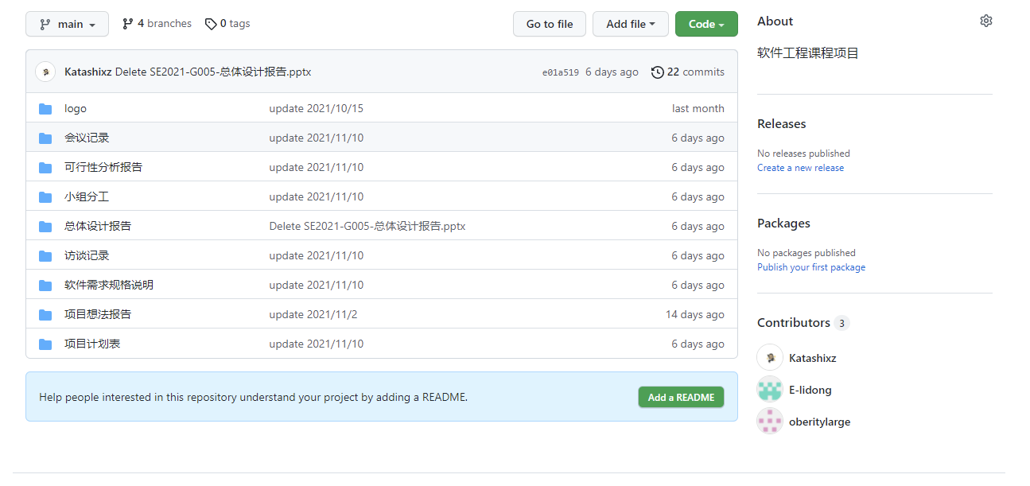
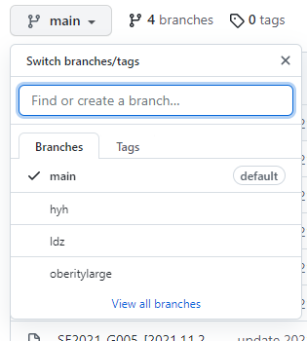
配置管理工具

Slide 52
演讲完毕 谢谢观看
汇报组：G005 时间：2021年11月

